Slide 1
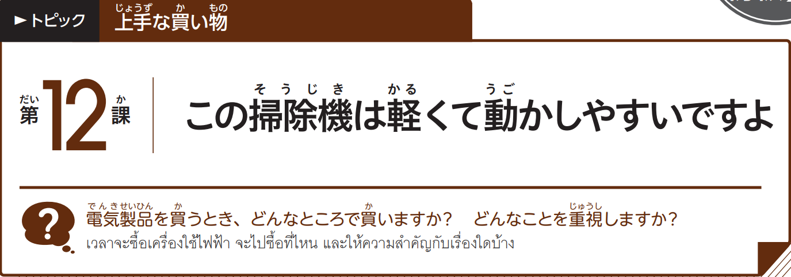
2L12-1

Slide 2
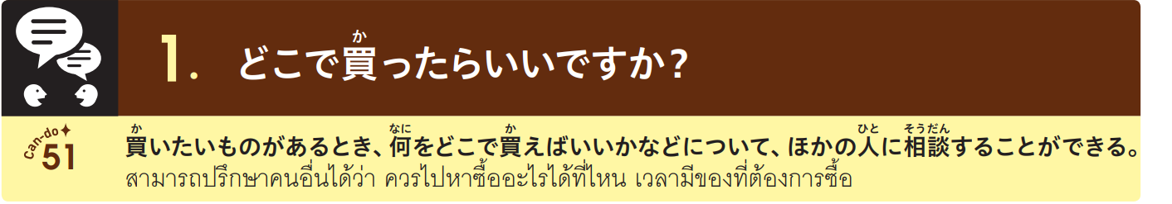
2L12-1

Slide 3
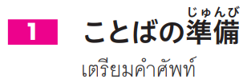
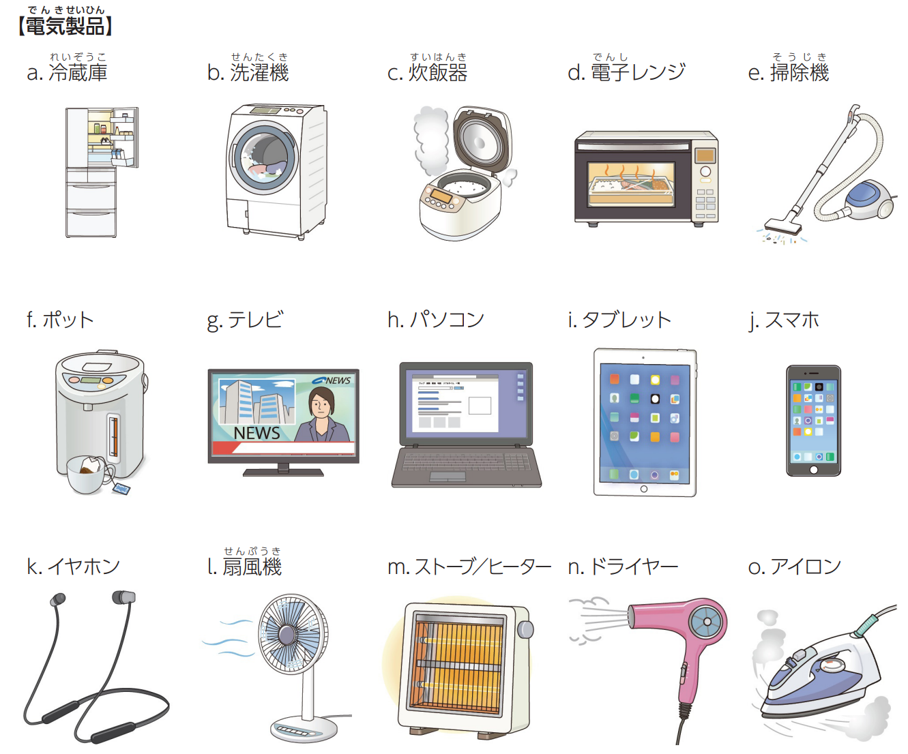

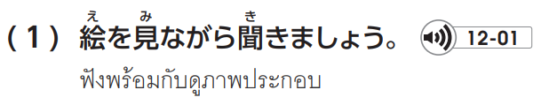


2L12-1

Slide 4
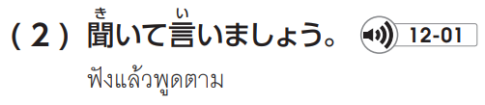

2L12-1

Slide 5
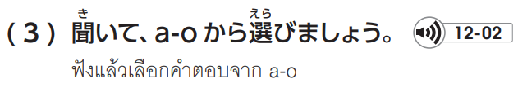

⑦
⑩
②
①
2L12-1
⑤
⑩
⑨
⑨
④
③
⑧
⑥

Slide 6
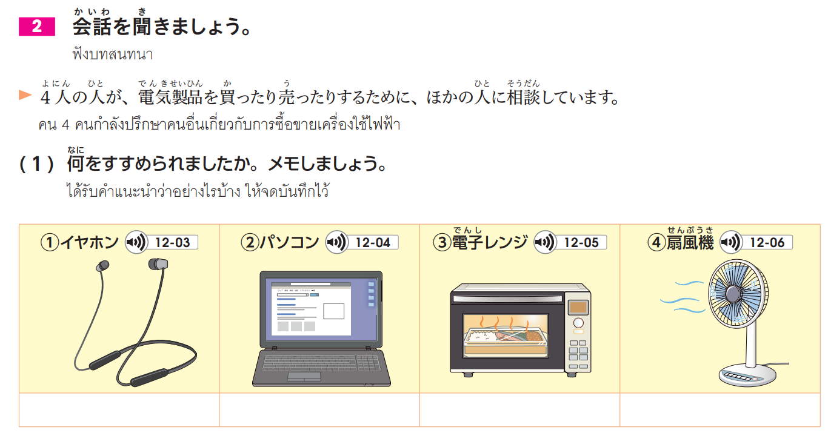

2L12-2
ボーサン
BOSAN, ワイヤレス
あたら でんきや ジェーズ
新しい電気屋/J’sデンキ
う
ネットで売る
ヨツジマネット

Slide 7
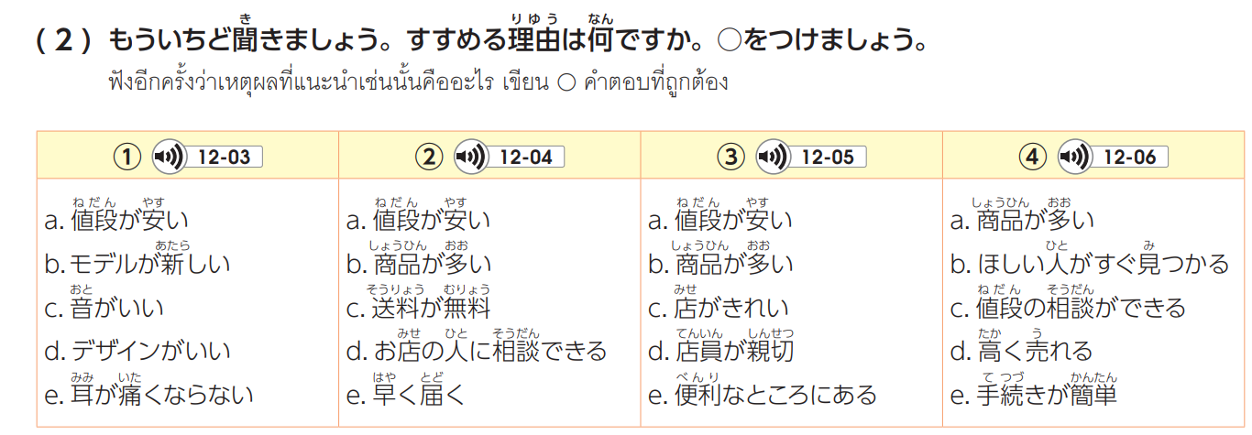
2L12-2

Slide 8
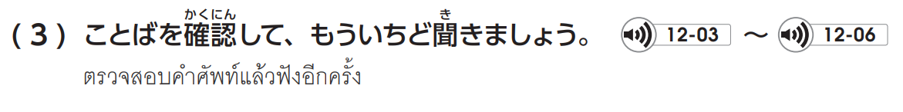
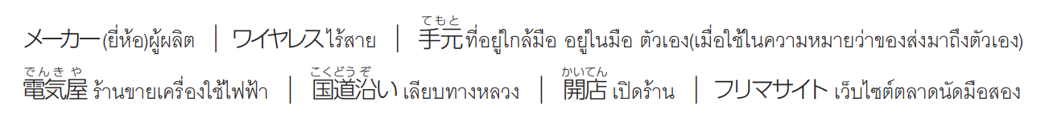







2L12-2

Slide 9

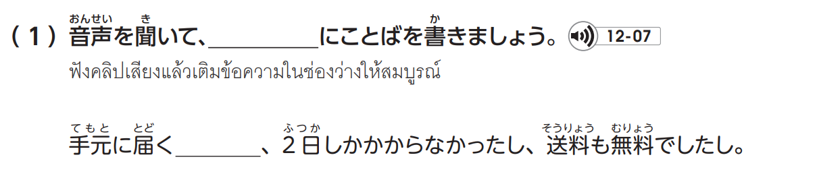


2L12-3
まで

Slide 10


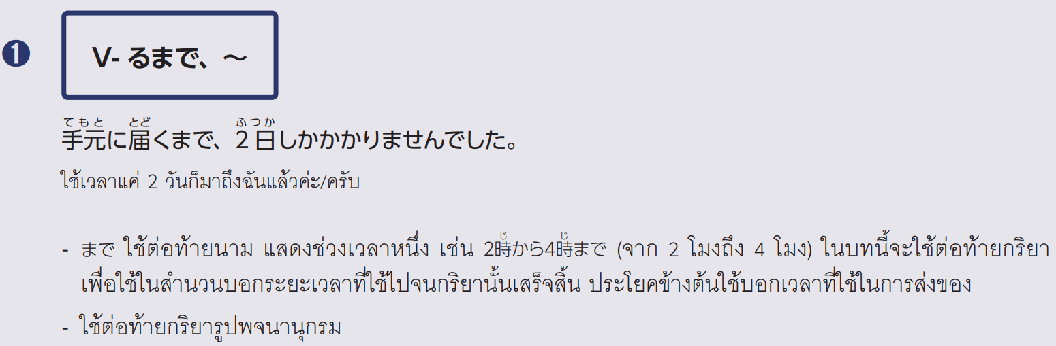

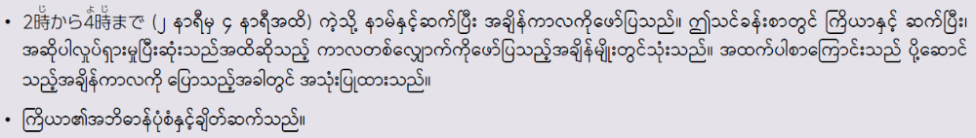
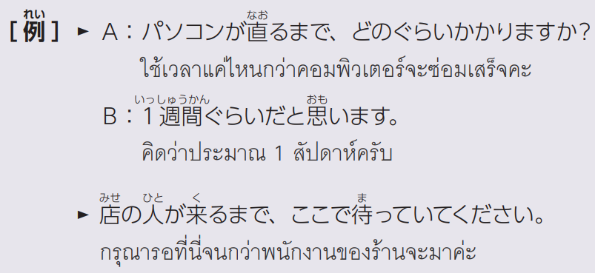
2L12-17

Slide 11
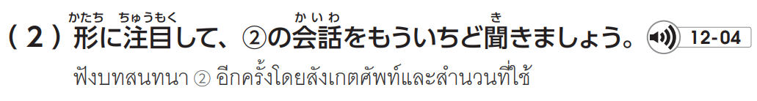
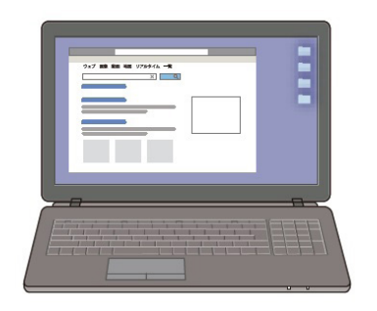
2L12-3

Slide 12
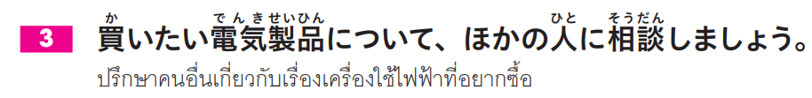
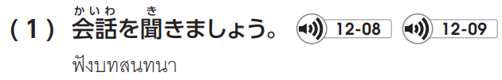

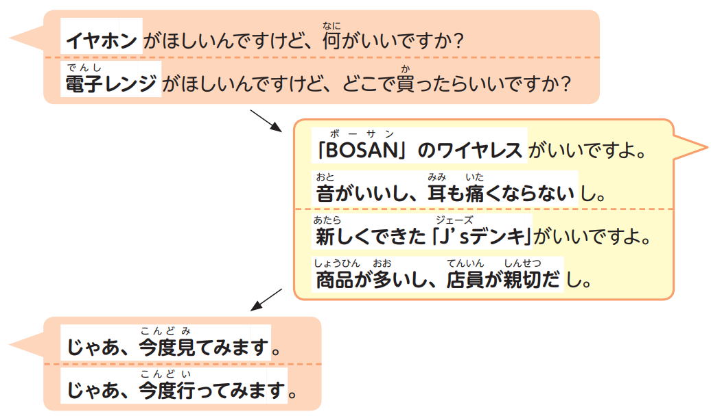
2L12-3

Slide 13
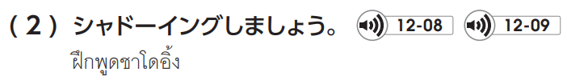
2L12-3

Slide 14
2L12-3

Slide 15
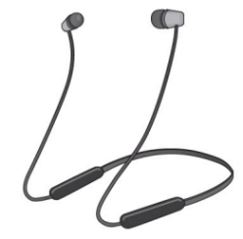
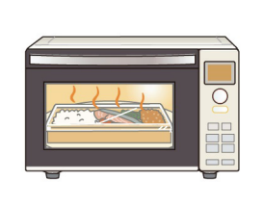

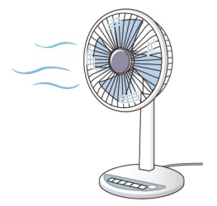
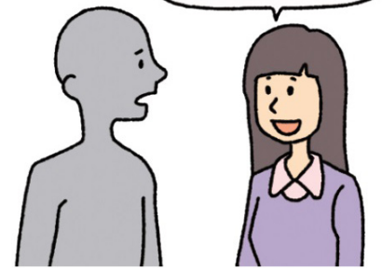
2L12-3

Slide 16
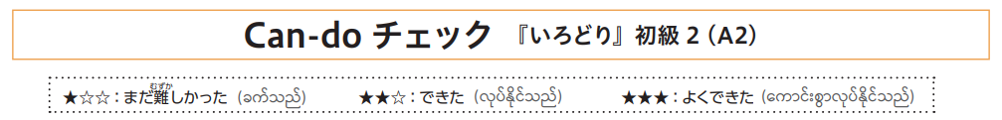
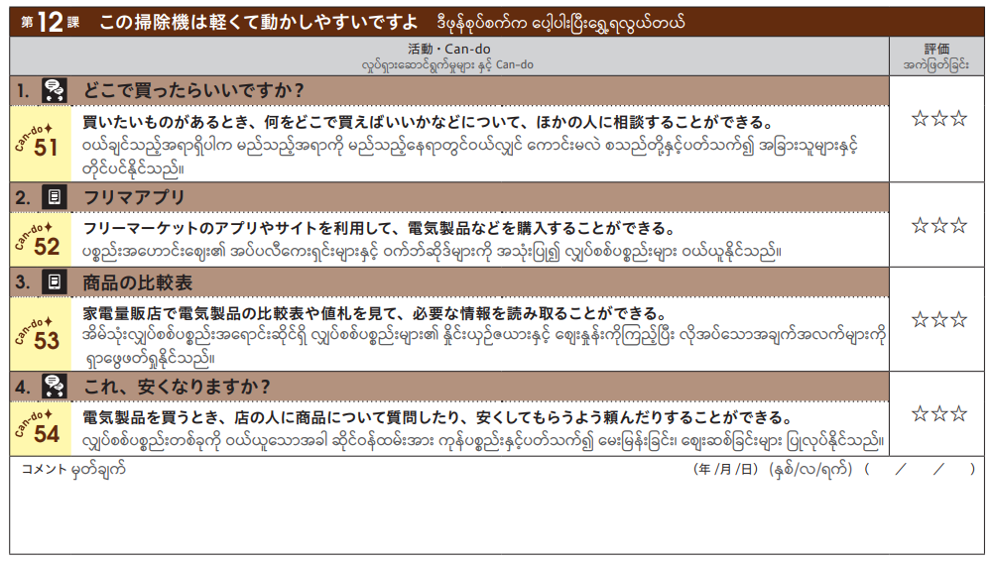

Slide 17
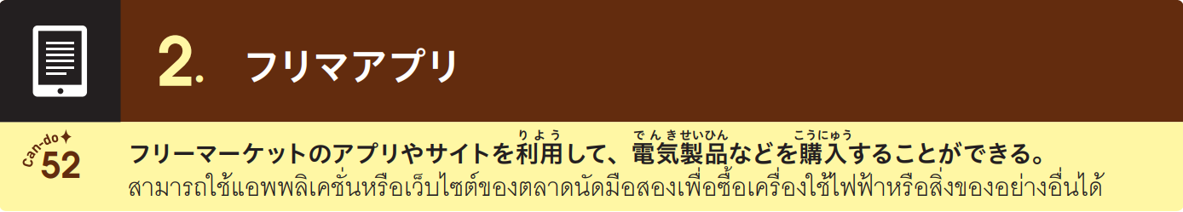
2L12-4

Slide 18
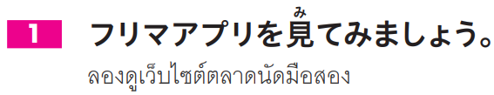
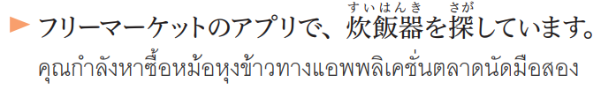
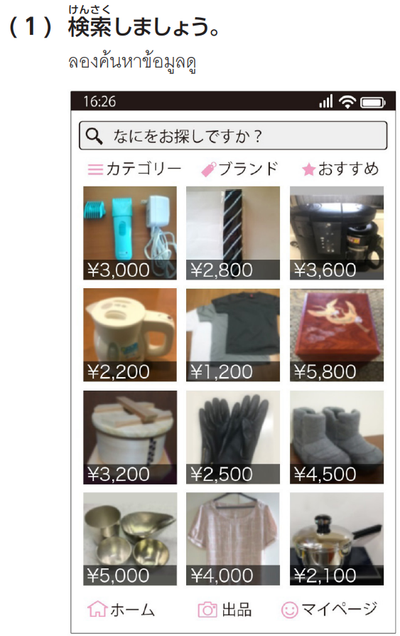
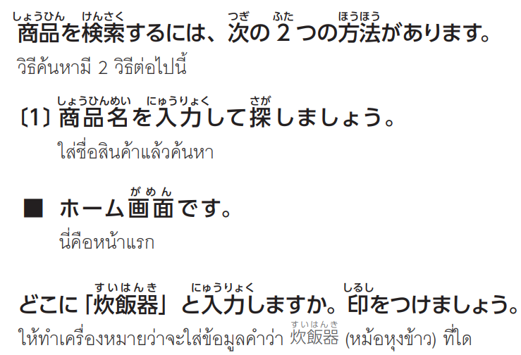


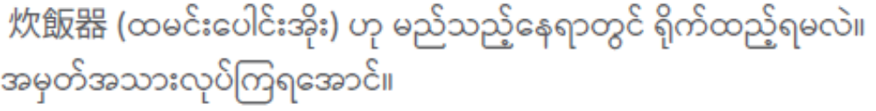
2L12-4

Slide 19
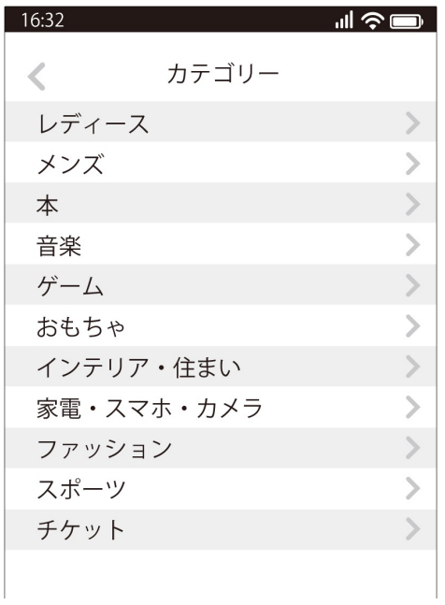
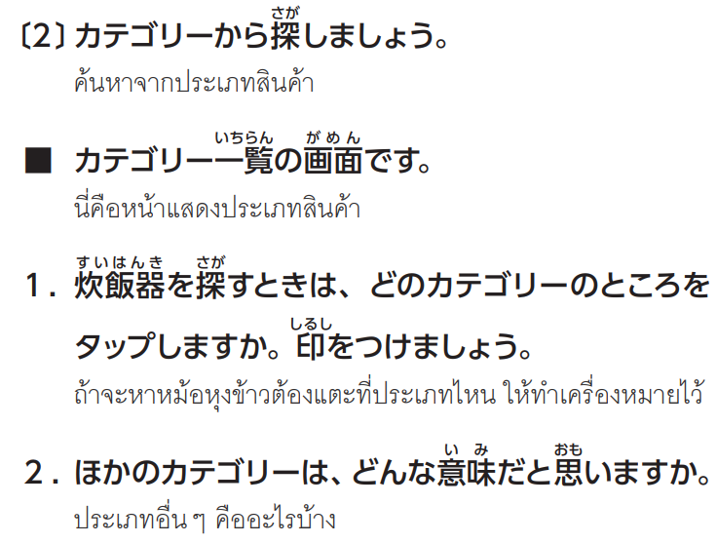


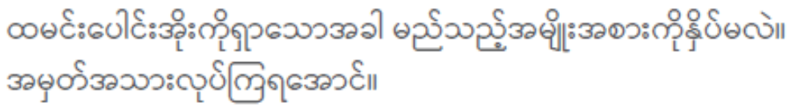
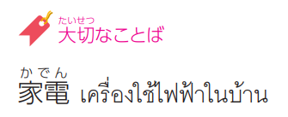

2L12-4

Slide 20
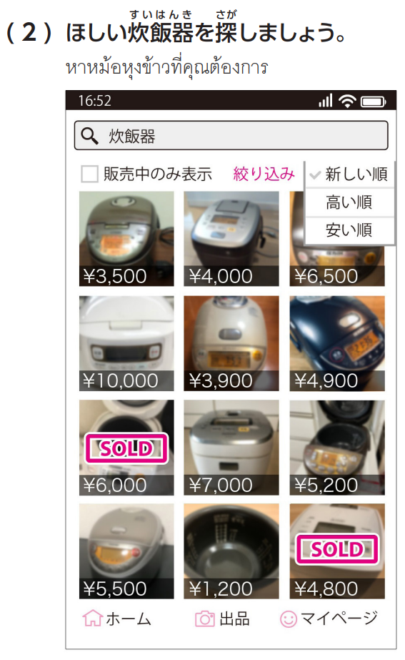

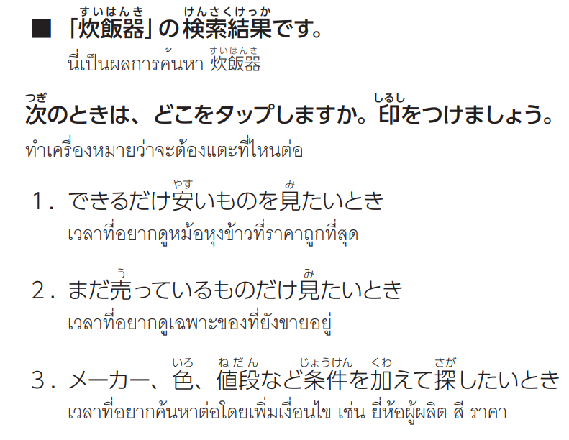
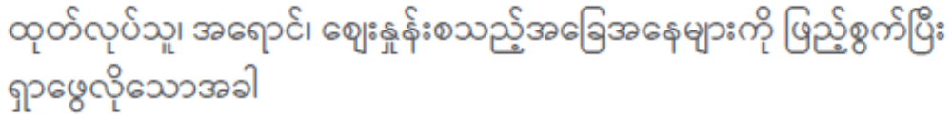
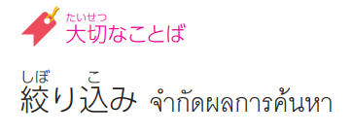


2L12-5

Slide 21
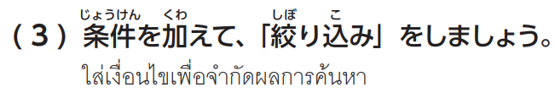
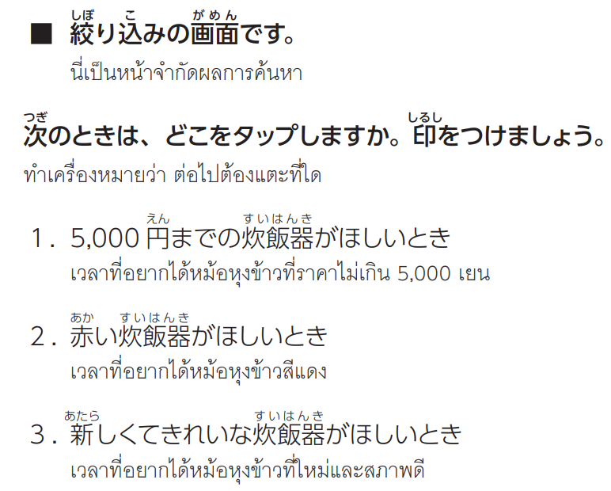
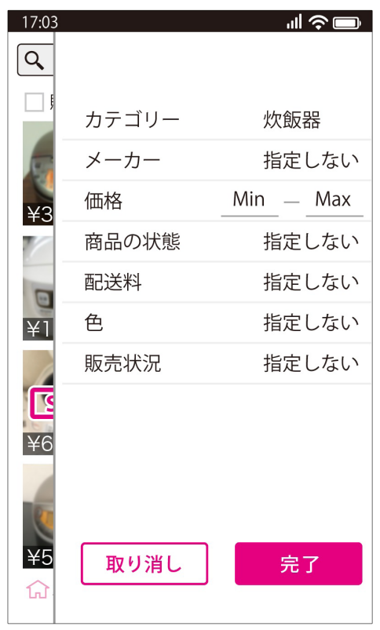
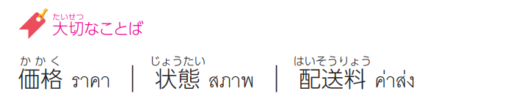



2L12-5

Slide 22
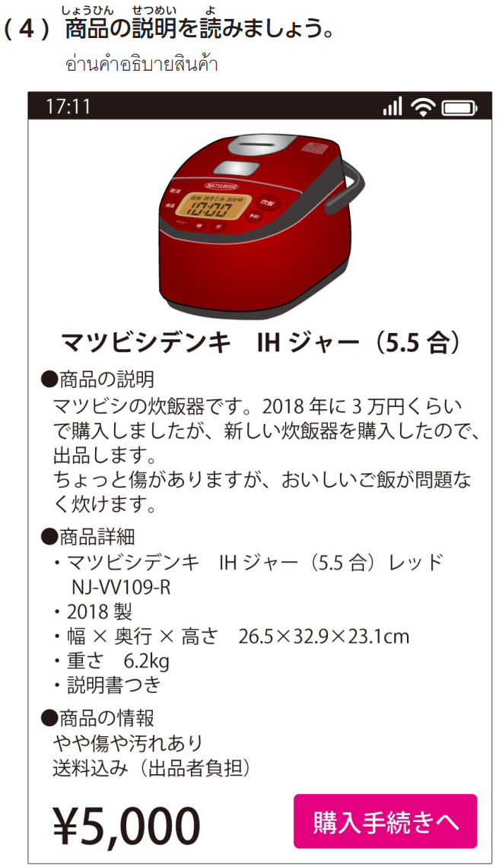
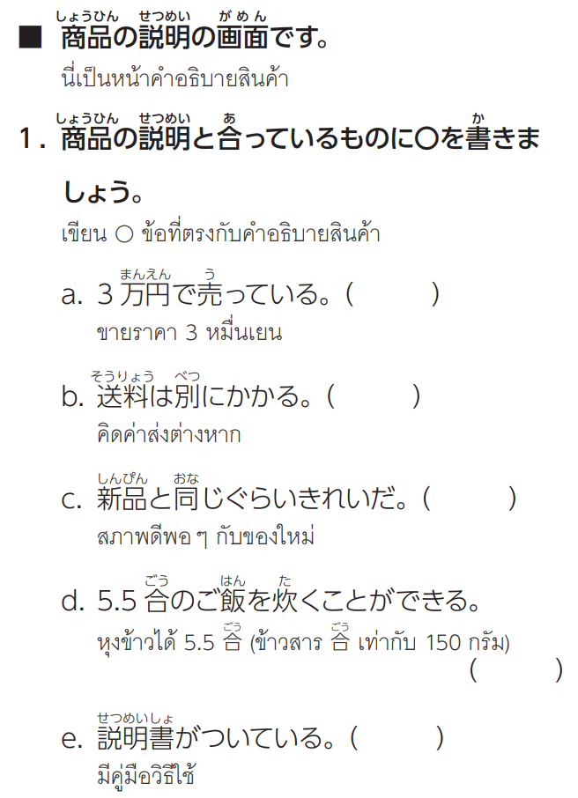






2L12-6
〇
〇

Slide 23
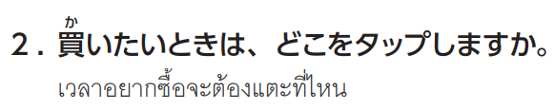
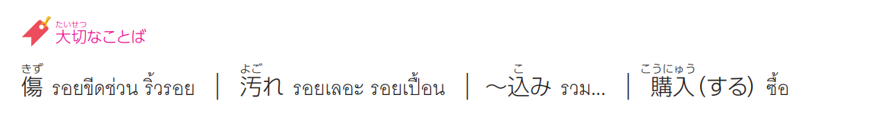




2L12-6

Slide 25
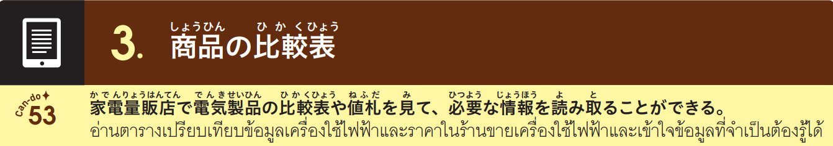
2L12-7

Slide 26














2L12-7
ⓑ
ⓐ
ⓒ

Slide 27




2L12-8
ぜい
9,500〈＋税〉
こんしゅう
今週

Slide 29

2L12-9

Slide 30






2L12-9
パワフル
きのう
いろいろな機能
ふくざつ
複雑
おも
重い
つか
使いにくい
かる
軽い
きのう
(機能が)シンプル
パワフル
しず
静か
たか
高い
かる
軽い
うご
動かしやすい
デザインがちょっと
バイソン

Slide 31

2L12-9

Slide 32


2L12-10
〇
〇
✕

Slide 33


〇
〇
2L12-10
✕
〇
〇
〇
〇
✕

Slide 34


2L12-10

Slide 35





2L12-10
15,000
2,000
14,300
735
13,565

Slide 36





















2L12-11

Slide 37


2L12-12
やすい
にくい

Slide 38





2L12-17

Slide 39



2L12-12
どっち
ほう
より
より

Slide 40




2L12-18

Slide 41

2L12-12

Slide 42




2L12-13

Slide 43


2L12-13

Slide 44
2L12-13

Slide 45


2L12-13

Slide 47



2L12-16

Slide 48

2L12-16

Slide 49

2L12-16

Slide 50



2L12-19

Slide 51


2L12-19

